Slide 1
繪製線條

Slide 2
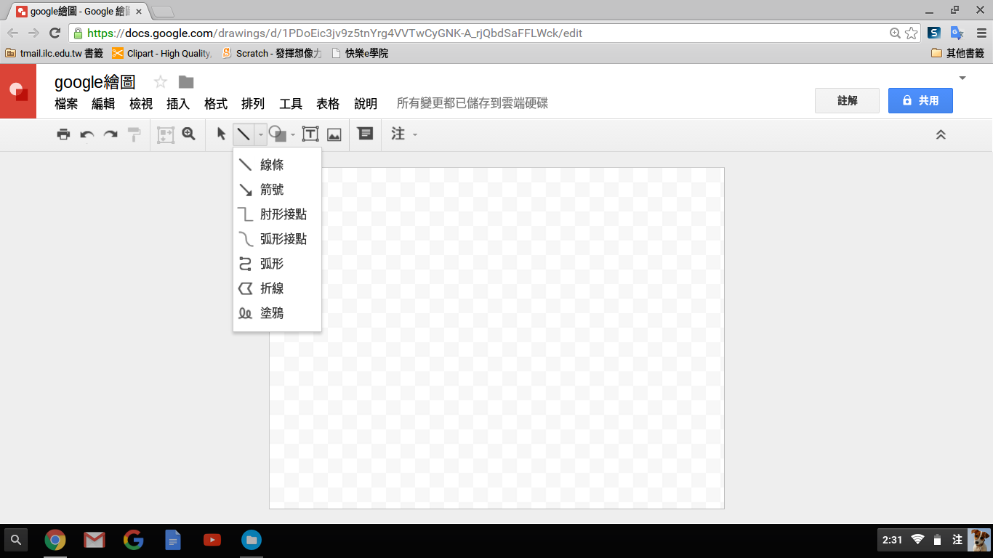

點選「箭號」圖示，並選擇樣式

Slide 3
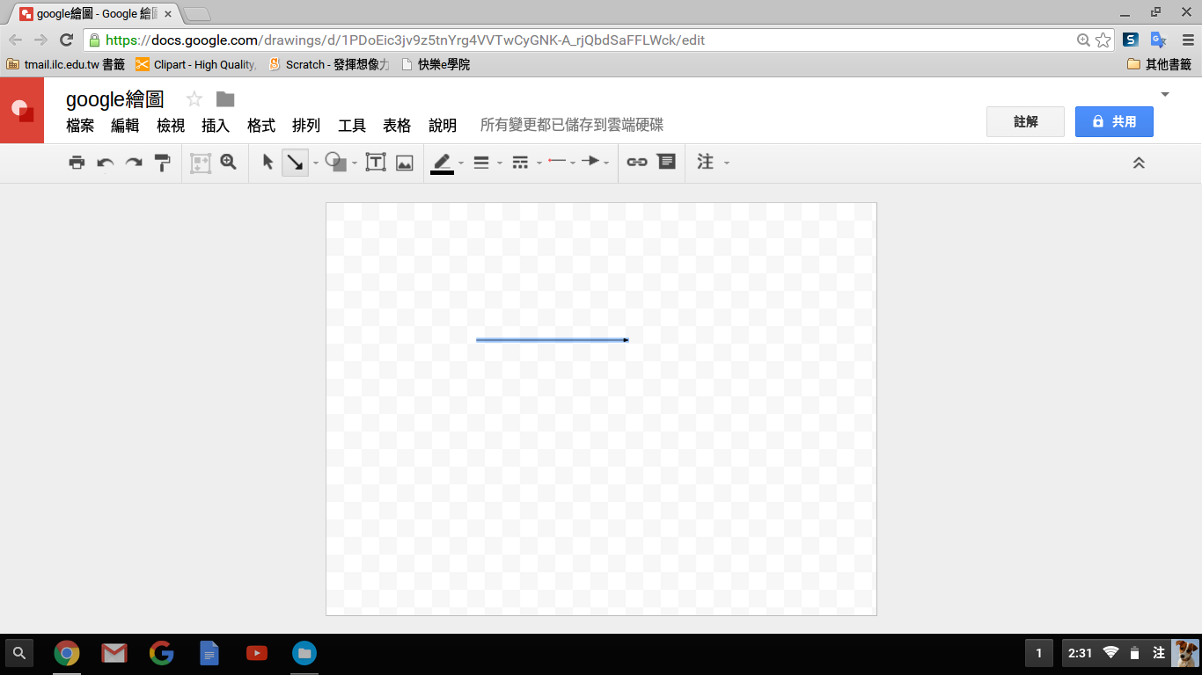

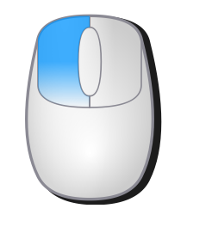
在畫布上，按住滑鼠左鍵拖曳出線條

Slide 4
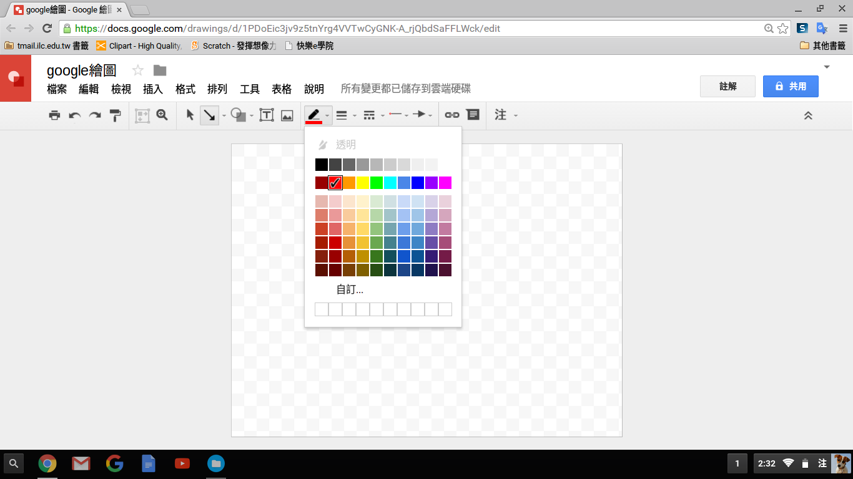

選擇顏色

Slide 5
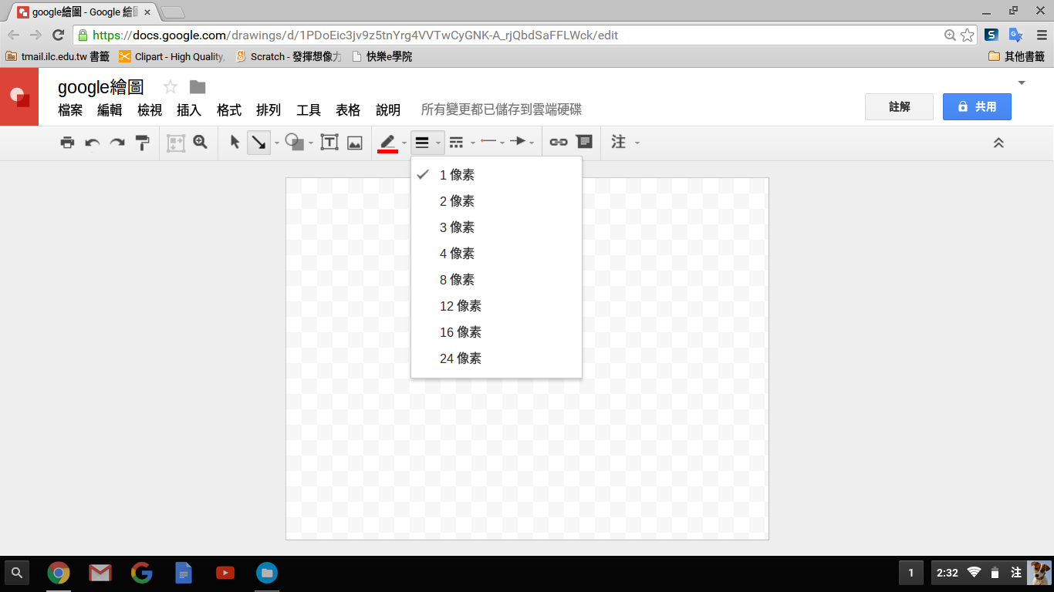

選擇線條粗細

Slide 6
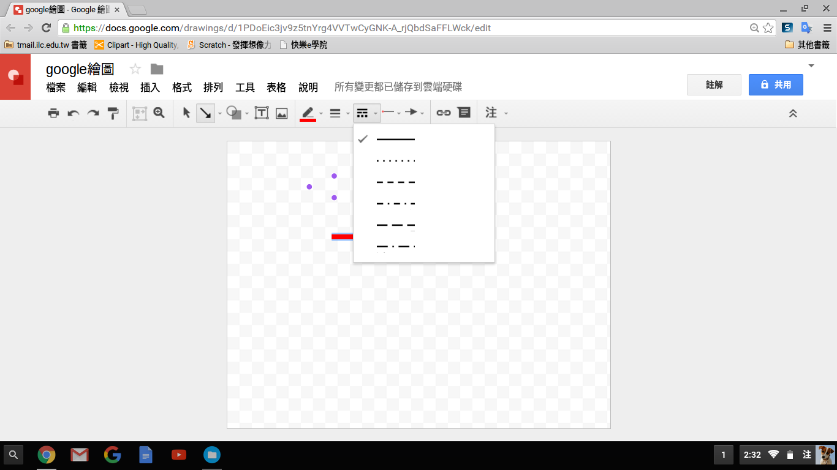

選擇線條虛線樣式

Slide 7
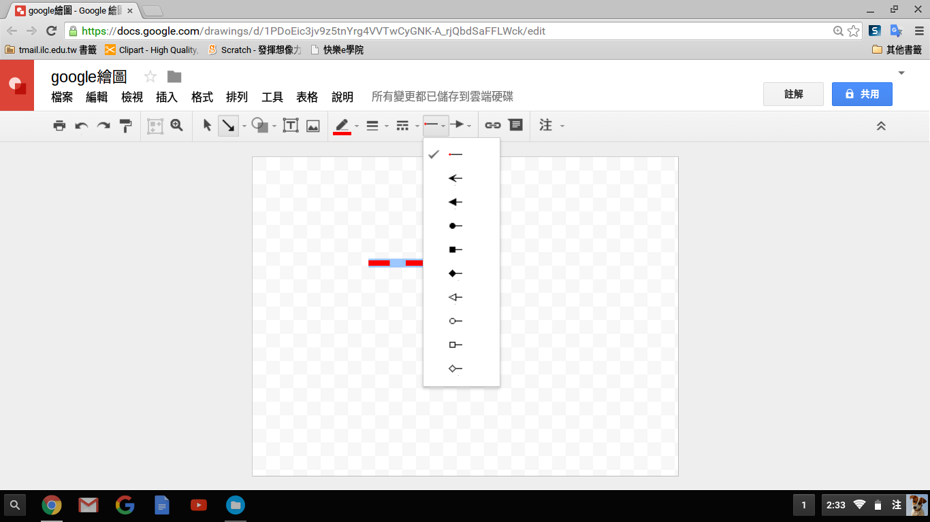

選擇線條起點樣式

Slide 8
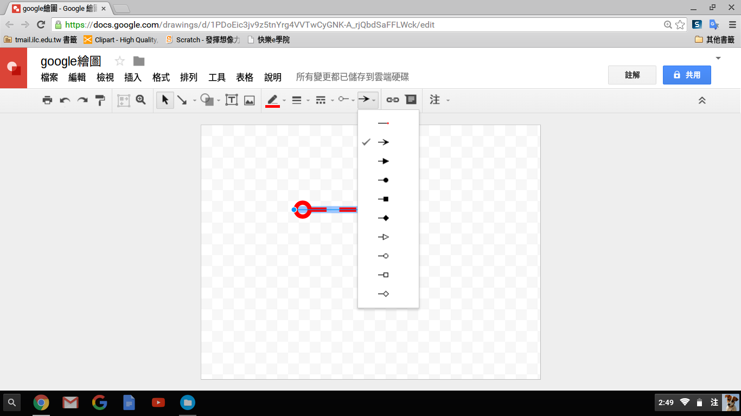

選擇線條終點樣式

Slide 9

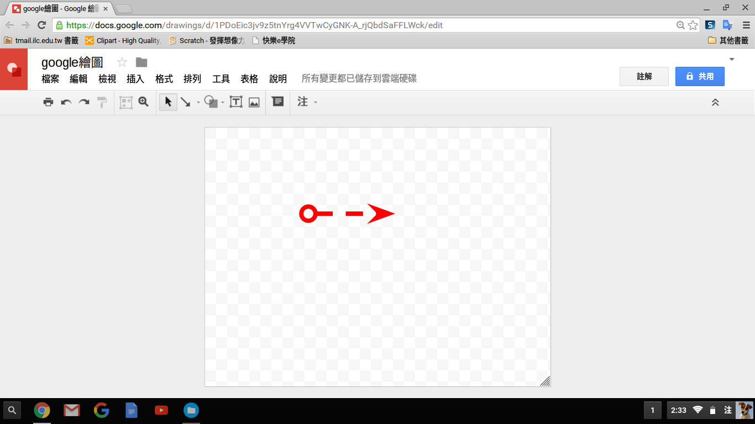
完成線條繪製

